Slide 1
COST
ДЛЯ АСПІРАНТІВ КНУБА
ДИСЦИПЛІНА: Фінансування наукових досліджень, грантова діяльність
КУРС: 1,2
ВИКЛАДАЧ: К.Т.Н., ДОЦЕНТ МИХАЛЬОВА МАРІЯ ЮРІЇВНА
Mykhalova.myu@knuba.edu.ua

Slide 2
COST
COST (European Cooperation in Science and Technology
https://www.cost.eu/
Для отримання доступу до усіх можливостей COST - створіть COST акаунт, перейшовши за посиланням: www.cost.eu/ecost

Slide 3
COST
УКРАЇНА СТАЛА ПОВНОПРАВНИМ ЧЛЕНОМ АСОЦІАЦІЇ COST
30 березня 2022 року на 213-му Засіданні Комітету представників високого рівня Асоціації фінансування інноваційних і дослідницьких мереж (СOST), що відбулось у Парижі під егідою французького головування, за результатами одностайного голосування Україна стала 39-м повноправним членом COST.

Slide 4
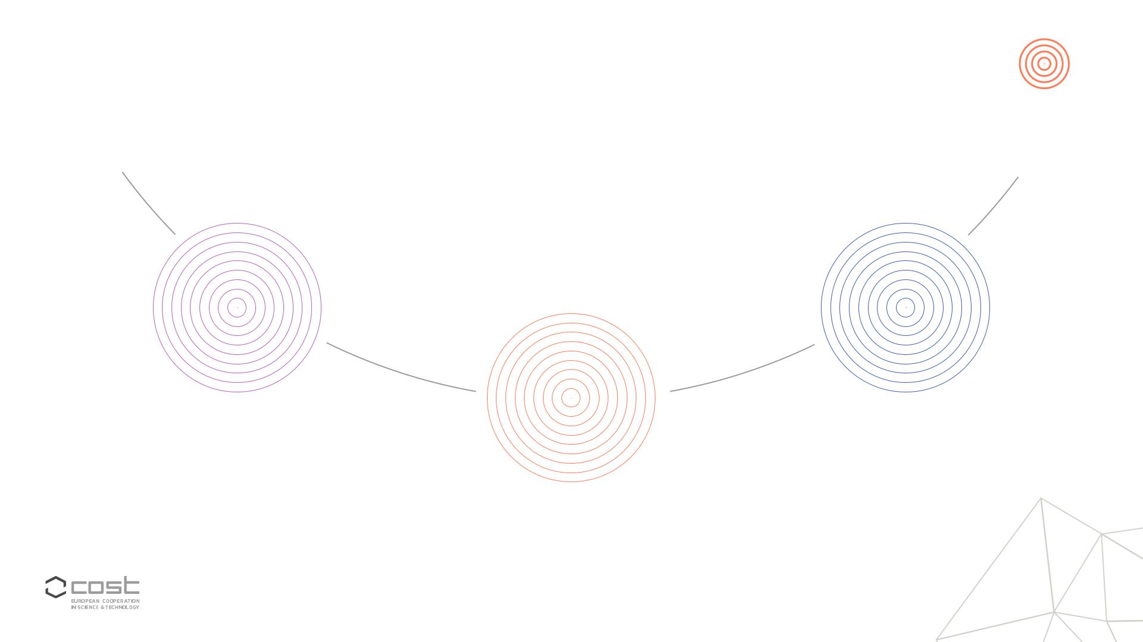
How to engage with COST?
1
3
2
As a participant
of a running Action
As expert to evaluate
submitted proposals
As a proposer
of a new COST Action
44

Slide 5
Horizon Europe
ERASMUS+

Slide 6
ГОРИЗОНТ 2020
https://ec.europa.eu/programmes/horizon2020/
https://mon.gov.ua/ua/nauka/yevrointegraciya/ramkovi-programi-z-doslidzhen-ta-innovacij-gorizont-2020-ta-gorizont-yevropa-ta-iniciativi-yevropejskoyi-komisiyi-yevropejskij-zelenij-kurs/gorizont-2020
Найбільше фінансування було залучено:
Національний аерокосмічний університет ім. М. Є. Жуковського «Харківський авіаційний інститут» – 2,06 млн євро;
ННЦ «Харківський фізико-технічний інститут» – 1,41 млн євро;
ТОВ «НАНОТЕХЦЕНТР» – 1,34 млн євро;
ТОВ «Політеда Клауд» – 1,22 млн євро;
ТОВ «SolarGaps» – 1,05 млн євро.
«Горизонт 2020» – це найбільша Рамкова програма Європейського Союзу з фінансування науки та інновацій із загальним бюджетом близько 80 мільярдів євро, розрахована на 2014 – 2020 роки.

Slide 7
Horizon Europe
ОФІС ГОРИЗОНТ ЄВРОПАВ УКРАЇНІ
https://horizon-europe.org.ua/uk/home/

Slide 8
Horizon Europe
Рамкова програма Європейського Союзу з досліджень та інновацій «Горизонт Європа» (2021-2027) (далі – програма “Горизонт Європа”) – це найбільша програма Європейського Союзу (ЄС) з фінансування науки та інновацій із загальним бюджетом понад 95,5 мільярдів євро. Програма «Горизонт Європа» є продовженням восьмої рамкової програми ЄС з досліджень та інновацій “Горизонт 2020”.

Slide 9
How to participate
Find a suitable call for proposal
Find project partners (optional)
Create an EU Login account
Register an organisation
Submit your grant proposal

Slide 10
Horizon Europe
https://ec.europa.eu/info/research-and-innovation/funding/funding-opportunities/funding-programmes-and-open-calls/horizon-europe_en

Slide 11
Національний Еразмус+ офіс
https://erasmusplus.org.ua/

Slide 12
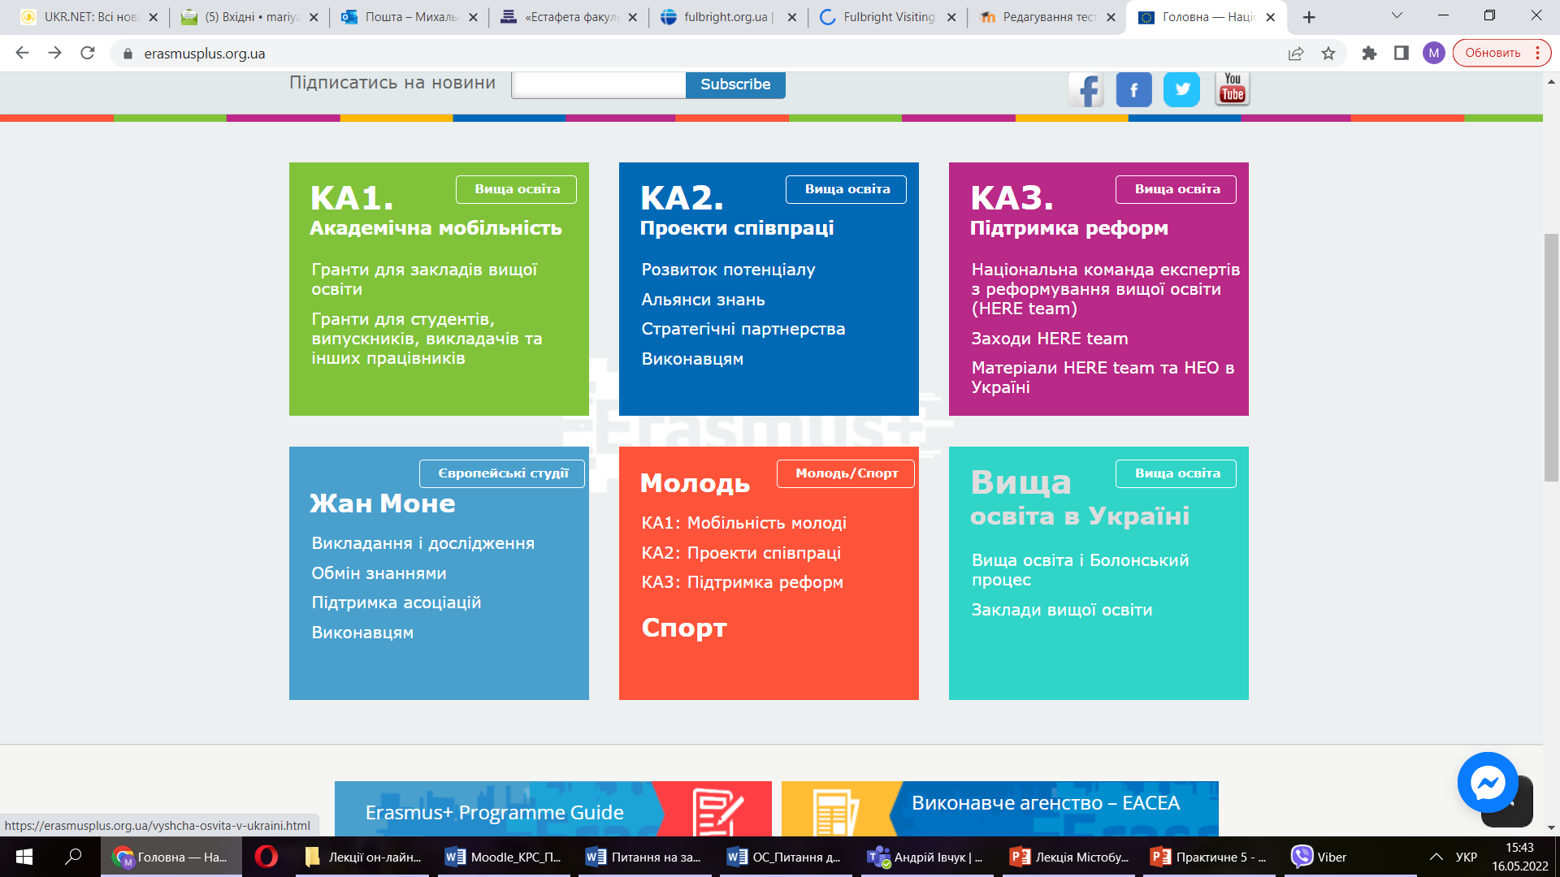
Національний Еразмус+ офіс

Slide 13
What is Erasmus+?
2021-2027
budget of €26.2 billion

Slide 14
What is Erasmus+?
https://ec.europa.eu/programmes/erasmus-plus/about_en#tab-1-5

Slide 15
Programme guide
https://ec.europa.eu/programmes/erasmus-plus/resources/programme-guide_en

Slide 16
Питання для самоконтролю
Назвіть міжнародних донорів фінансує освітні проєкти
Назвіть міжнародних донорів фінансує наукові проєкти
Erasmus+ - це
Україна в програмі Erasmus+ відноситься до

